Slide 1
Extraction automatique de courbes
à partir d'images de graphes
OCR + vision par ordinateur → données Excel, sans aucune saisie manuelle
Projet technique – EMSE, 2A
Notes:
Présentation du développement de l'outil : de l'idée initiale au pipeline actuel, avec les problèmes rencontrés et ce qui reste à faire. Durée visée : environ 10 minutes.

Slide 2
Contexte et objectif
Pourquoi extraire des données depuis une image ?
• Les résultats publiés sont souvent des figures : la donnée brute n'est pas fournie
• Les outils manuels demandent de calibrer les axes et de cliquer sur chaque courbe
• Objectif : image en entrée → fichier Excel en sortie, 100 % automatique
  – Plusieurs courbes dans un même graphe, séparées et exportées chacune
  – Échelles lues directement dans l'image (OCR), pas saisies par l'utilisateur
  – Courbes colorées et courbes noires/grises
• Contrainte : une erreur silencieuse est pire qu'un échec signalé
2
Notes:
Beaucoup de données scientifiques ne sont disponibles que sous forme de figures dans des articles. Les outils existants (WebPlotDigitizer...) demandent de cliquer sur les axes et sur chaque courbe. Notre exigence : zéro saisie, y compris plusieurs courbes dans la même image.

Slide 3
Architecture du pipeline
Un seul script : main.py
Image
PNG / JPG
OCR
texte + chiffres
Calibration
pixel → valeur
Courbes
couleur + noir
Légendes
nom des courbes
Export
Excel + contrôle
Principe : on reproduit ce que fait l'œil humain, étape par étape
• Bibliothèques : OpenCV (image), EasyOCR (texte), scikit-learn (clustering), pandas (Excel), matplotlib (contrôle)
• Dossier images/ en entrée, dossier data/ en sortie (un .xlsx et une image de vérification par graphe)
3
Notes:
Chaque image traverse six étapes. Les deux premières lisent l'image comme un humain (axes, légende), les suivantes isolent les courbes et convertissent les pixels en valeurs. La dernière écrit un Excel et une image de contrôle pour vérifier visuellement.

Slide 4
Les débuts : Premières analyses OCR
Script ocr_ext.py et résultats bruts
• Approche initiale : lancer EasyOCR directement sur l'image sans prétraitement (script ocr_ext.py)
• Constats de ces premiers tests :
  – Les petits chiffres des graduations étaient ignorés ou très mal lus
  – Les tirets de graduation étaient confondus avec des signes moins (-)
  – Le texte des légendes se mélangeait avec les axes de manière désordonnée
  – Aucune notion d'échelle : les textes étaient juste détectés à des coordonnées arbitraires
• Conclusion : l'OCR brut ne suffisait pas, il fallait une vraie phase de calibration
4
Notes:
Au début du projet, on a juste lancé EasyOCR sur l'image brute. Le résultat était un tas de textes sans structure. L'OCR lisait très mal les petits chiffres des axes. On n'avait aucune correspondance pixel-valeur.

Slide 5
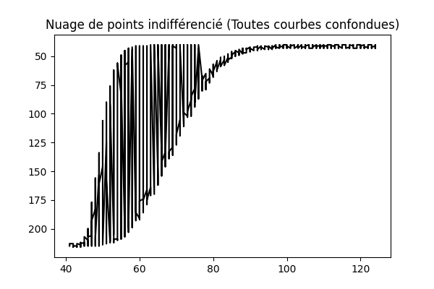
Les débuts : Premiers codes d'extraction
Scripts graphify_main.py et proc.py
• Premières tentatives (scripts graphify_main.py, proc.py) :
• Méthode naïve : seuillage de couleurs avec des plages codées en dur
  – Très fragile face au changement d'éclairage ou d'anti-aliasing
• Problème majeur : le mélange des courbes
  – Toutes les courbes colorées étaient fusionnées en un seul nuage de points
  – L'axe Y restait inversé (l'origine de l'image OpenCV est en haut à gauche)
Résultat brut : les 3 courbes mélangées, axe inversé
5
Notes:
Les premiers essais pour extraire les courbes étaient très naïfs. On utilisait des seuillages de couleur manuels codés en dur. Si l'image contenait plusieurs courbes, elles étaient toutes mélangées dans un même nuage de points.

Slide 6
Étape 1 – Lire et calibrer les axes
OCR des graduations → relation pixel ↔ valeur
• Agrandissement ×4 (plafonné à 2560 px) + binarisation avant l'OCR
• Graduations X = même ordonnée, graduations Y = même abscisse → regroupement par alignement
• Ajustement valeur = a · pixel + b avec rejet des valeurs aberrantes (consensus RANSAC)
  – ex. un « 5 » mal lu à la place d'un « 0 » est écarté automatiquement
• 2e lecture avec un autre prétraitement seulement si la calibration est peu fiable
• Calibration refusée si < 4 graduations cohérentes (ou 3 non régulières)
  – on bascule en pixels, signalé, plutôt qu'une échelle fausse
Image
(chiffres flous)
OCR sur image ×4
[0, 2, 5, 6, 8, 10]
Ajustement robuste
X : 0 → 10
6
Notes:
L'astuce reprise du dépôt GTE.py : agrandir l'image et la binariser avant l'OCR, sinon les petits chiffres sont illisibles. Ensuite, les chiffres de l'axe X sont alignés horizontalement et ceux de l'axe Y verticalement. Un ajustement avec consensus (type RANSAC) écarte les chiffres mal lus. Si moins de 4 graduations sont cohérentes (ou 3 régulièrement espacées), on n'invente pas d'échelle : on bascule en pixels et on le signale.

Slide 7
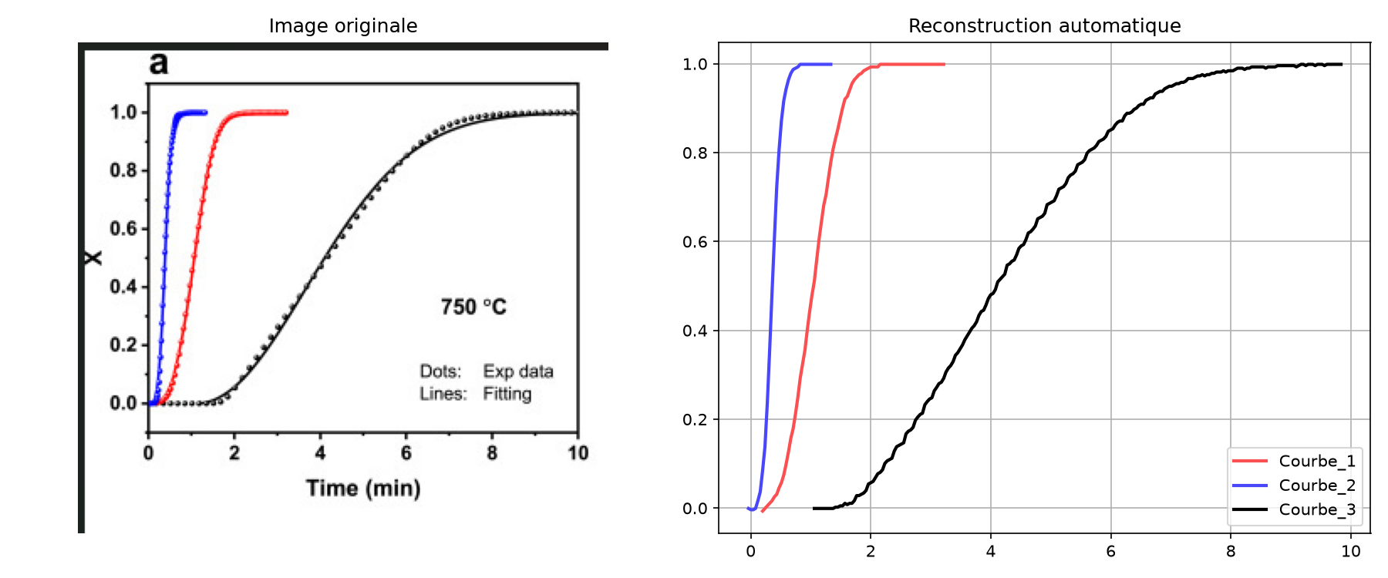
Étape 2 – Séparer les courbes colorées
Clustering de teinte (HSV) avec MeanShift
• Conversion en HSV, on ne garde que les pixels saturés (S > 50) : le blanc, le noir et le texte sont ignorés
• La teinte est un angle → projection sur un cercle (cos, sin)
  – le rouge à 0° et le rouge à 179° deviennent voisins
• MeanShift : le nombre de courbes est trouvé automatiquement
  – KMeans reste disponible si on veut forcer un nombre
• Clusters < 100 pixels écartés (bruit de compression JPEG)
• Échantillon fixe de 3000 pixels, graine fixée → résultats reproductibles
test_graph : courbes bleue et rouge séparées automatiquement
7
Notes:
On travaille sur la teinte et non sur le RGB, parce que la teinte est stable quand la couleur est plus claire ou plus foncée (anti-aliasing). La teinte est un angle : on la projette sur un cercle (cos, sin) pour que rouge à 0 et rouge à 179 soient voisins. MeanShift trouve seul le nombre de courbes, contrairement à KMeans.

Slide 8
Étape 3 – Extraire la courbe noire
Difficile : le texte, les axes et la grille sont noirs aussi
Pixels sombres
– texte
(boîtes OCR)
– axes / grille
(morphologie)
– courbes colorées
(masque dilaté)
Courbe noire
• Filtre du bruit : contour de longueur > 20 px et étendue > 30 px (flèches d'axe, restes de lettres)
• Piège : cv2.contourArea vaut 0 pour une ligne d'1 pixel → on utilise cv2.arcLength
• Les bords anti-aliasés des courbes colorées auraient formé de fausses courbes noires → masque dilaté
• Les courbes colorées et la courbe noire coexistent dans la même image
8
Notes:
Par soustraction : on part de tous les pixels sombres et on enlève tout ce qui n'est pas la courbe. Le texte est effacé grâce aux boîtes de l'OCR, les axes et la grille avec une ouverture morphologique (un trait horizontal ou vertical d'au moins 40 pixels), puis les courbes colorées. Ce qui reste est la courbe. Piège rencontré : contourArea vaut 0 pour une ligne d'un pixel, il faut arcLength.

Slide 9
Étape 4 – Légendes et export
Nommer les courbes, convertir, sauvegarder
• Légende : texte non numérique + pastille pleine (carré ou trait) à sa gauche
  – chiffres et lettres rejetés par leur forme (remplissage, hauteur)
• Appariement un-pour-un courbe ↔ légende par distance de couleur RGB
• Sans légende exploitable : nom générique (Courbe_1, Courbe_2, …)
• Pixels → valeurs : moyenne des y pour chaque x (trait épais → 1 point), puis conversion par l'échelle
• Sortie : un .xlsx (colonnes X/Y par courbe) + une image de vérification côte à côte
9
Notes:
Idée inspirée de GraphMaster : pour chaque texte qui n'est pas un nombre, on cherche une pastille de couleur à sa gauche. Un vrai carré ou trait de légende est plein ; les chiffres et lettres sont rejetés par leur forme. Ensuite appariement un-pour-un avec les courbes par distance de couleur. Limite : si la légende est écrite en texte (Dots / Lines) il n'y a pas de pastille, donc nom générique. Note : le dépôt GraphMaster public ne contient que le README, pas le code : on s'est inspiré de la méthode décrite, pas du code.

Slide 10
Résultat – trois courbes dans un graphe
test_graph.png (couleurs + noir)
• Courbes bleue, rouge et noire séparées
• Échelle X 0 → 10 et Y 0 → 1 lues par l'OCR
• Texte « 750 °C » et légende ignorés
• Légende en texte (Dots / Lines) : pas de pastille → noms génériques
10
Notes:
Cas le plus complet. La calibration X était fausse (5 → 10) avant l'ajustement robuste ; elle est maintenant correcte. Le point noir : la courbe noire mélange points et trait.

Slide 11
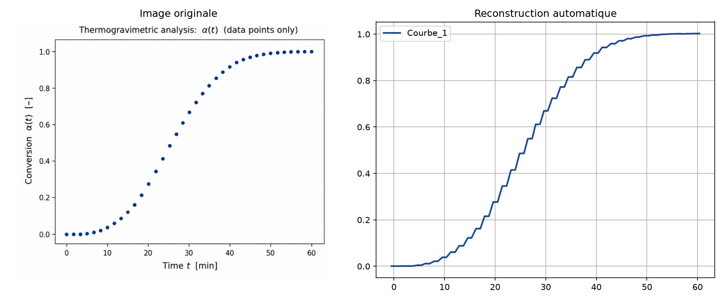
Résultat – nuage de points
Data_points.png
• Une seule série, bleue, détectée
• Échelle X 10 → 60 et Y 0 → 1 correctes
• Les points sont reliés par une ligne : on récupère la tendance, pas les points individuels
• Effet d'escalier : une colonne de pixels donne un seul y
11
Notes:
Les points isolés deviennent une courbe en escalier. Piste d'amélioration : détecter les centres de marqueurs (composantes connexes) pour restituer les points réels.

Slide 12
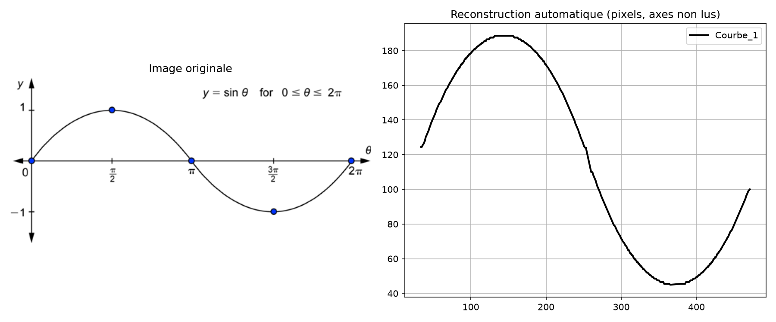
Cas limite – axes en fractions de π
image082.png : sin θ, graduations 0, π/2, π, 3π/2, 2π
• L'OCR lit « 2 » et « 3 » dans « 2π » et « 3π/2 » : pas de vraies graduations numériques
• Avant : une échelle fausse était acceptée
• Maintenant : calibration refusée → valeurs en pixels, signalé
• La forme de la courbe reste correcte
12
Notes:
Exemple de limite honnête. On préfère un résultat en pixels, clairement signalé, plutôt qu'un résultat qui a l'air juste mais dont l'échelle est fausse. Une amélioration possible : reconnaître π.

Slide 13
Difficultés rencontrées et solutions
Ce que le développement nous a appris
Chiffres d'axes illisibles par l'OCR
Agrandissement ×4 + binarisation (méthode du dépôt GTE.py)
Courbe noire fusionnée avec texte/grille
Soustraction : boîtes OCR, morphologie, masque coloré
Lignes fines supprimées par erreur
contourArea = 0 pour 1 pixel → arcLength
Bords anti-aliasés = fausses courbes
Dilatation des masques avant soustraction
Échelle OCR fausse (chiffre mal lu)
Ajustement robuste + refus si peu fiable
Titre d'axe pris pour une légende
Légende = texte + vraie pastille (forme testée)
Comparaison de couleurs RGB vs BGR
Tout converti en RGB avant comparaison
13
Notes:
Slide à raconter comme un retour d'expérience. Le plus formateur : les erreurs silencieuses, par exemple une légende qui était en réalité un titre d'axe, ou un mélange RGB/BGR dans la comparaison des couleurs.

Slide 14
Optimisation du code
Réécriture de main.py
• Code mort et dupliqué supprimé (fonction de légendes présente deux fois), scripts de test archivés
• Moyenne des y par colonne vectorisée (np.unique + bincount) au lieu d'une boucle Python par colonne
• Concaténation unique des coordonnées au lieu d'étendre des listes de tableaux
• OCR : agrandissement plafonné à 2560 px, chargé à la demande, 2e lecture seulement si nécessaire
• Fonctions courtes à responsabilité unique (OCR, calibration, légendes, courbes, export)
• Un lot ne s'arrête plus si une image échoue ; résultats reproductibles (graine fixée)
• requirements.txt complété (matplotlib, easyocr, openpyxl manquaient)
14
Notes:
Honnêteté : une partie du code était dupliquée à cause d'un mauvais assemblage de fichiers ; elle a été supprimée. Les gains de vitesse viennent surtout de la vectorisation et du plafonnement de l'agrandissement. Le temps total reste dominé par l'OCR, qui tourne sur CPU.

Slide 15
Limites et perspectives
Ce qui reste à faire
Limites actuelles
Perspectives
• Axes linéaires uniquement
• Une seule valeur y par x : pas de boucles ni de spirales
• Un seul axe Y
• Légendes textuelles (Dots / Lines) non exploitées
• Graduations non numériques (π, dates) non lues
• Validation visuelle : pas encore de taux de précision mesuré
• Échelles logarithmiques : détecter l'espacement des graduations
• Suivi de trajectoire pour les courbes non bijectives
• Deux axes Y (gauche / droite)
• Marqueurs : retrouver les points réels au lieu d'une ligne
• Mesurer la précision sur des graphes de référence connus
15
Notes:
Les trois premières perspectives sont déjà identifiées : échelles logarithmiques, courbes qui ne sont pas des fonctions de x (boucles, spirales) avec suivi de trajectoire, et deux axes Y. Aucun taux de précision chiffré n'est présenté : la validation actuelle est visuelle.

Slide 16
Conclusion
• Pipeline complet et automatique : image → Excel + image de contrôle
• Plusieurs courbes (colorées et noires) séparées et nommées quand la légende le permet
• Calibration robuste : refuse plutôt que d'inventer une échelle
• Inspirations : GTE.py (prétraitement OCR) et la méthode GraphMaster (couleurs + légendes)
• Prochaines étapes : axes logarithmiques, courbes non bijectives, double axe Y, mesure de précision
Merci – questions ?
16
Notes:
Message final : la chaîne complète fonctionne sans aucune saisie, elle signale ses limites plutôt que de les cacher, et elle est prête à être étendue.

